Slide 1
アルゴリズム 第5回授業 “引数と返却値” （教科書 Page 34-42)
山口雅樹 （CISSP）

Slide 2
本日の進め方
・前回の復習
・引数と返却値
・配列と繰り返し処理
・まとめ

Slide 3
1-7 引数と返却値 （WIKIより）
引数（ひきすう）は、コンピュータプログラムにおける手続きにおいて、その外部と値をやりとりするための特別な変数、あるいはその変数の値のことである。
戻り値とは、プログラム中で呼び出された、関数、メソッド（クラス）、サブルーチンなどが処理を終了する際に、呼び出し元に対して渡す値の事である。

Slide 4
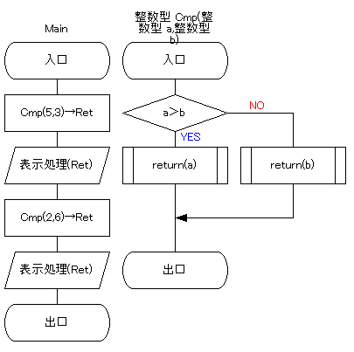
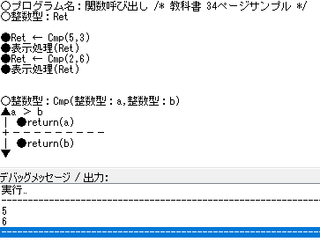
関数の呼び出しについて（引数と返却値）
関数

Slide 5
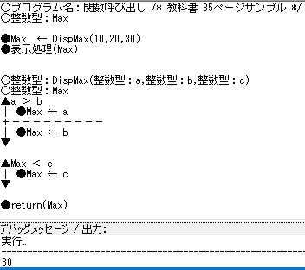
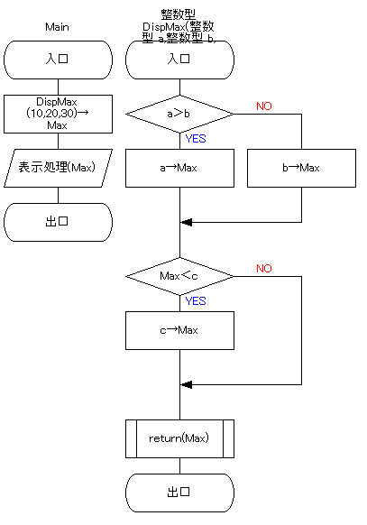
関数 （A,B,Cから最大値と求める）
関数

Slide 6
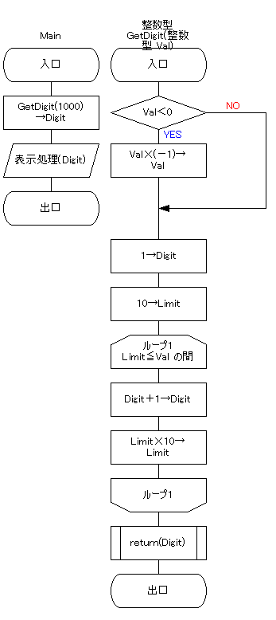
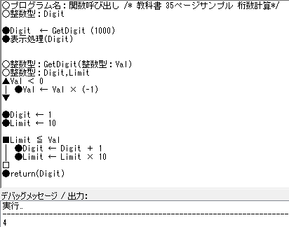
関数 （入力値から求める）
関数
条件
繰り返し

Slide 7
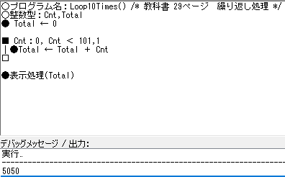
教科書 29ページの解答例

Slide 8
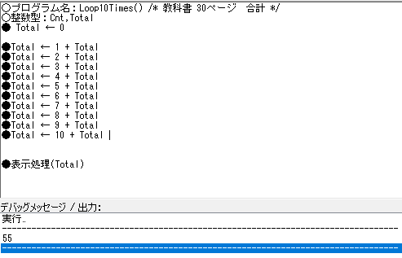
１から１０までの整数の合計を求める
←同じ命令を繰り返して記述しなければならない。

Slide 9
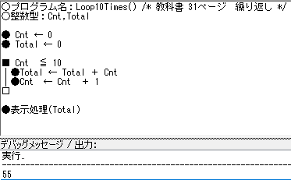
１から１０までの整数の合計を求める
（効率よくかけるのと、Cntを100とか1000に簡単に変更できる）

Slide 10
プログラムの宣言部と処理部 変数の流れ
 | 判定 | 処理 | CNTの値 | TOTALの値
1回目判定 | CNT=0 ≦10 | Total=Total+Cnt | CNT=0 | 0
2回目判定 | 1≦10 | Total=Total+Cnt | CNT=1 | 1
3回目判定 | 2≦10 | Total=Total+Cnt | CNT=2 | 3
4回目判定 | 3≦10 | Total=Total+Cnt | CNT=3 | 6
5回目判定 | 4≦10 | Total=Total+Cnt | CNT=4 | 10
6回目判定 | 5≦10 | Total=Total+Cnt | CNT=5 | 15
7回目判定 | 6≦10 | Total=Total+Cnt | CNT=6 | 21
8回目判定 | 7≦10 | Total=Total+Cnt | CNT=7 | 28
9回目判定 | 8≦10 | Total=Total+Cnt | CNT=8 | 36
10回目判定 | 9≦10 | Total=Total+Cnt | CNT=9 | 45
11回目判定 | 10≦10 | Total=Total+Cnt | CNT=10 | 55
12回目判定 | 11≦10 ★ここでループを抜ける | なし |  | 55

Slide 11
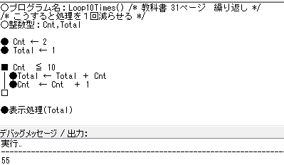

Slide 12
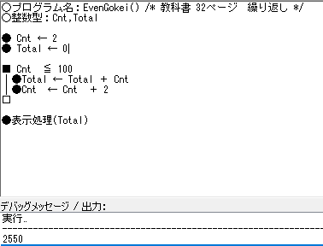
１から100のうちの偶数の合計を求める

Slide 13
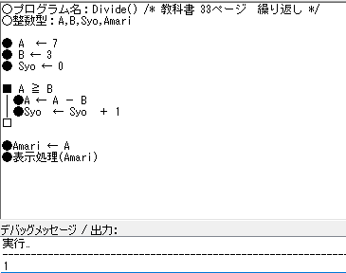
引き算の繰り返しで余りを求める （負の数は考えない）

Slide 14
初期化について
変数の内容は不定（定まっていない）ことが多いので、
初期化しておくことが必要
特に、ループ処理の回数（Count)などは初期化することが重要

